Slide 1
(사)한국건축역사학회 2023년 추계학술발표대회
KoPub돋움체 Bold 16
KoPub돋움체 Bold 30
평양 풍경궁의 영건과 전용에 관한 연구
김 건 축 Kim, Keon-Chuk (한국대학교 건축학과 박사과정)
이 역 사* Lee, Yeok-Sa (한국대학교 건축학과 교수)
* Corresponding Author : journal@kaah.or.kr
KoPub돋움체 Bold 16

Slide 2
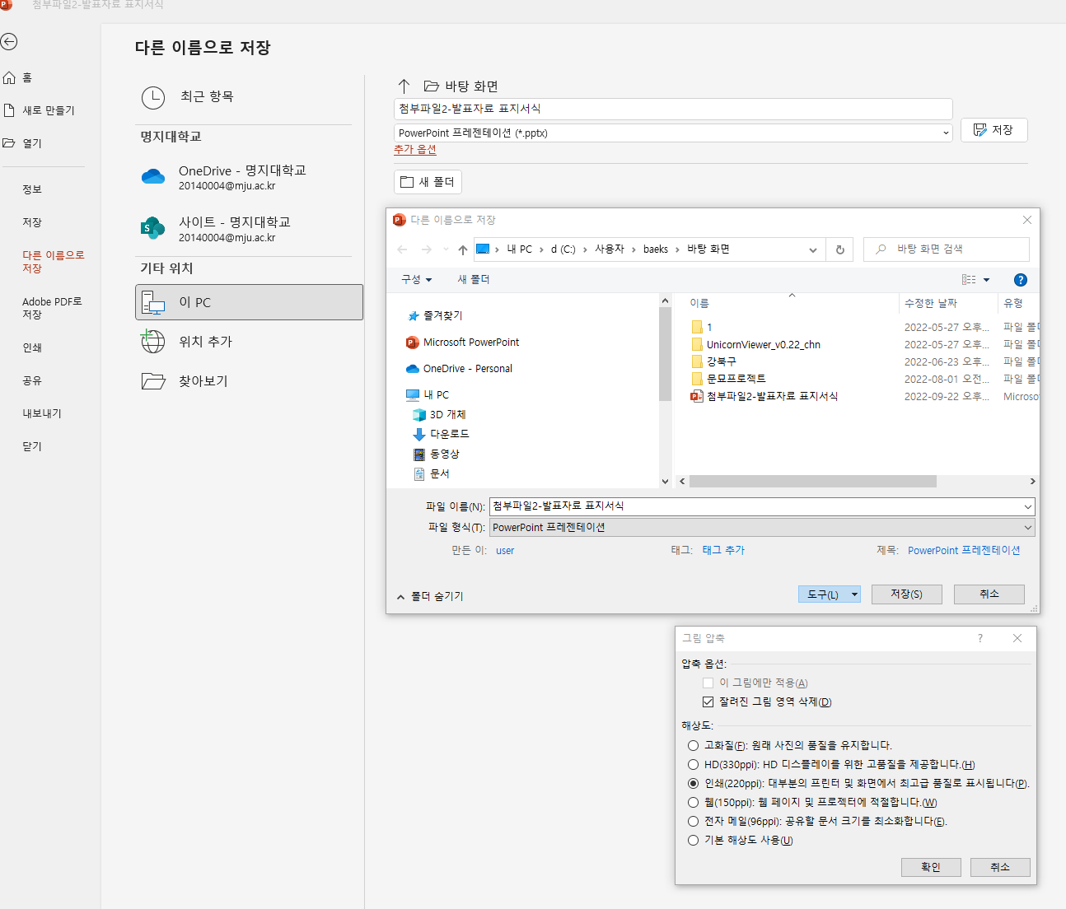
본문 형식은 자유입니다.
본문 전체 혹은 일부를 [학회 홈페이지 – 학술대회논문]에 업로드 하여 주십시오
공개를 원치 않는 부분은 제외하셔도 무방합니다.
업로드 시에는 먼저 파일을 압축하여 저장하시고 pdf로 전환하여 업로드 해주십시오
정식원고 기한 내에 업로드 하셔야 학술발표자료집에 수록됩니다. 기한을 준수하여 주십시오!
ppt파일 용량줄이는 법

